Slide 1
Formes particulières de CSP: cholangiocarcinome, overlap syndrome et CSP des petits canaux
Sara Lemoinne
Service d’Hépatologie, Hôpital Saint-Antoine, Paris
Vendredi 16 Juin 2017

Slide 2
Forme typique CSP
Cholestase chronique
Anomalies caractéristiques
du cholangiogramme (bili-IRM):
sténoses et dilatations
Absence d’argument pour
une cholangite secondaire

Slide 3
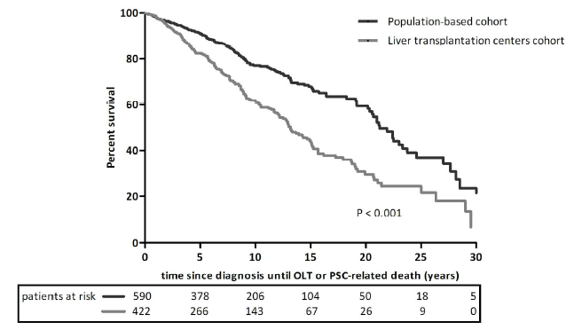
Forme typique CSP
Risque de progression vers la cirrhose
Risque de cholangiocarcinome
Survie médiane: 21,3 ans
Ttt par AUDC: 92%
Boonstra, Hepatology, 2013

Slide 4
Cholangiocarcinome

Slide 5
Cas clinique
Homme de 42 ans, RCH depuis 2003 avec colectomie en 2010 pour adénocarcinome.
2013: Diagnostic de CSP
Mars 2015: découverte fortuite d’une adénopathie hilaire. Biopsie sous écho-endoscopie: absence de cellule tumorale
Novembre 2015: Nouvelle série de biopsies sous écho-endoscopie: adénocarcinome. Imagerie hépatique: apparition d’un syndrome de masse. Diagnostic de cholangiocarcinome
Février 2016: Chimiothérapie par Gemcitabine-oxaliplatine. Progression avec carcinose péritonéale
Décembre 2016: Décès

Slide 6
Cholangiocarcinome : Epidémio
Risque x400 en cas de CSP
1/3 des cas : diagnostic dans la 1ere année de CSP
Facteurs protecteurs: âge jeune (enfant), CSP des petits canaux
Facteurs favorisants: âge élevé au diagnostic, ATCD de dysplasie ou cancer colo-rectal, rupture de varices, tabac, alcool, facteurs génétiques (polymorphisme récepteur G2 NK), longue durée MICI

Slide 7
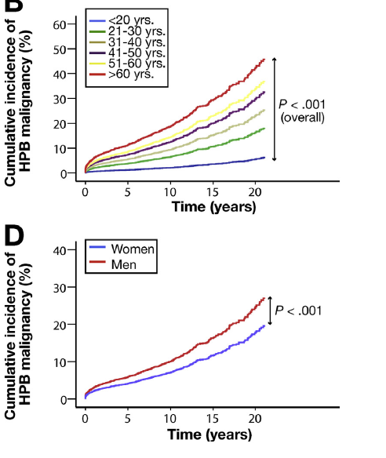
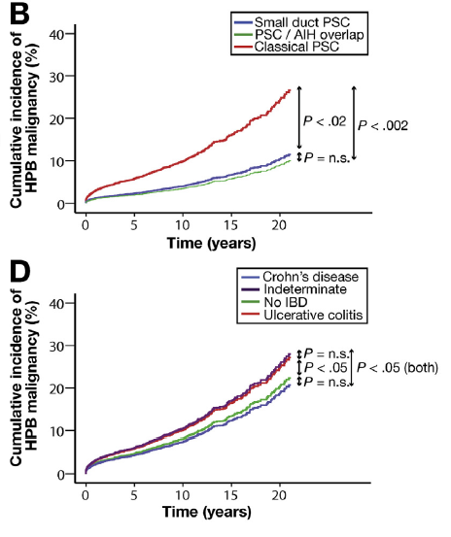
Weissmuller, Gastroenterology, 2017

Slide 8
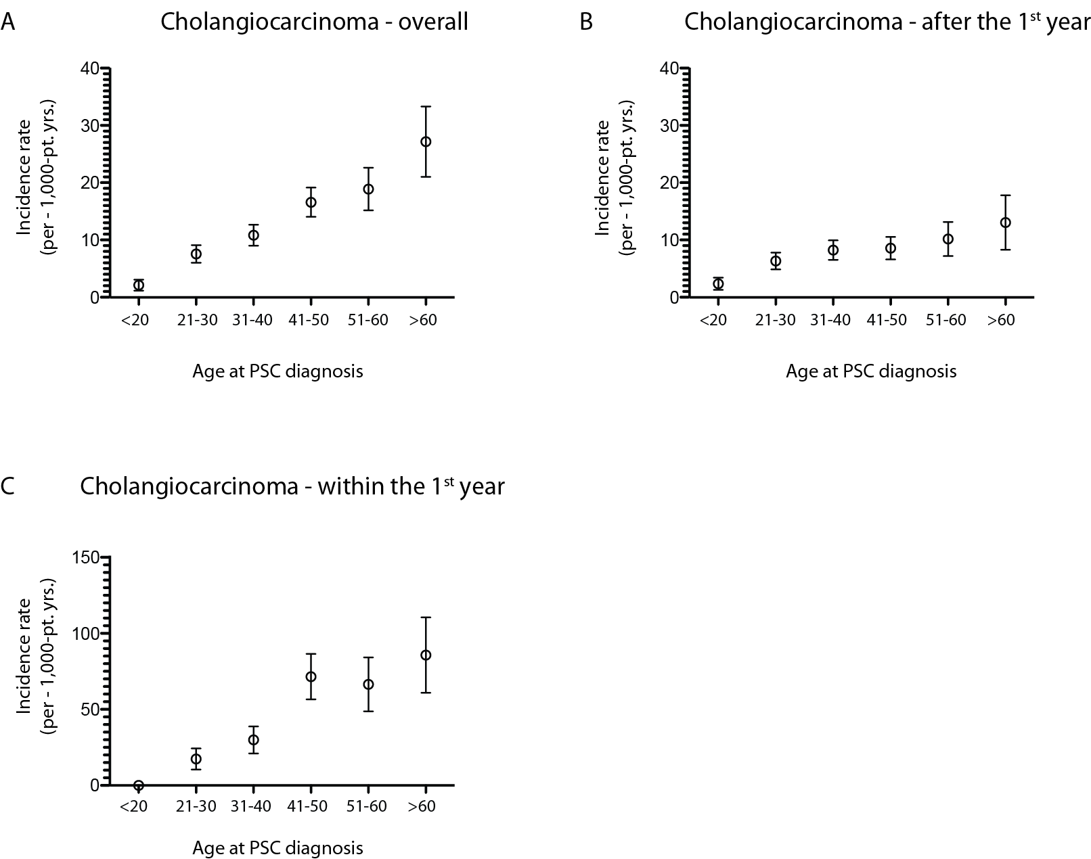

Slide 9
Cholangiocarcinome : Diagnostic
Sténose biliaire hilaire avec cholestase ictérique et prurit (mais la plupart des sténoses symptomatiques sont bénignes)
Imageries: TDM, IRM, PET Scan
Examen clef: CPRE avec cytologie obtenue par brossage
Apport des biopsies biliaires
Apport du FISH

Slide 10
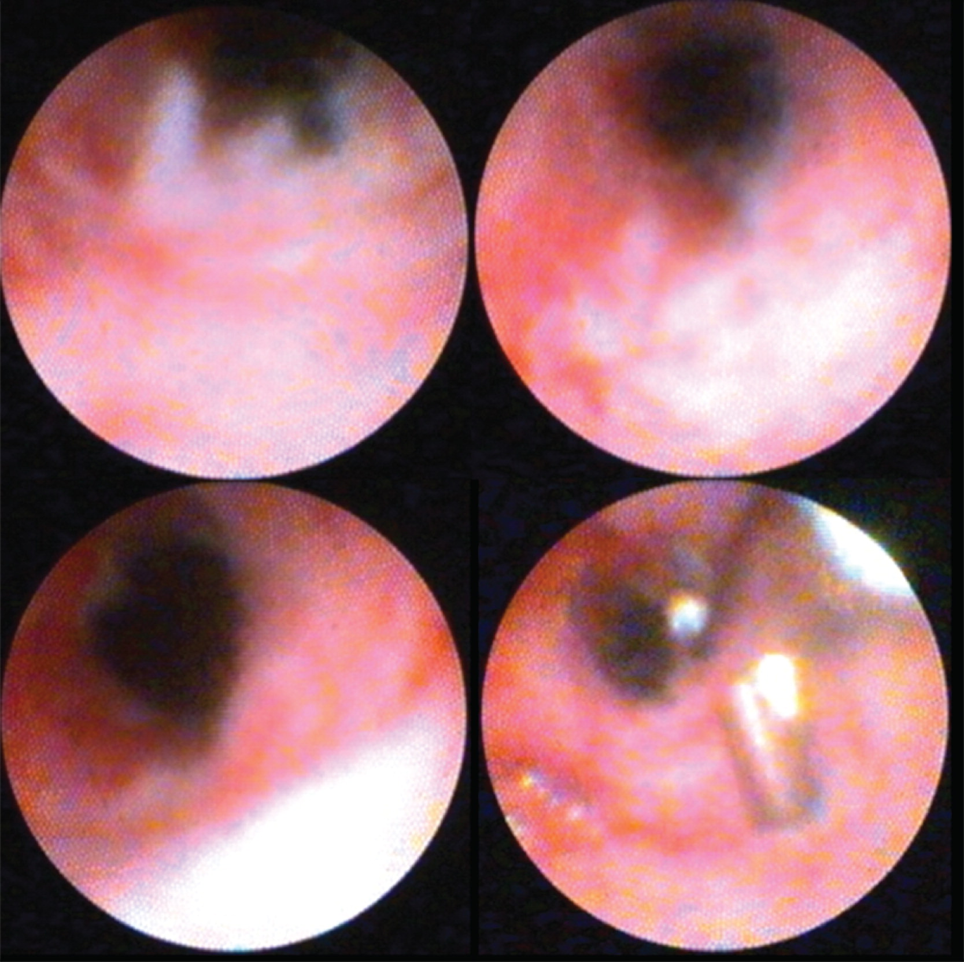
Cholangiocarcinome : Diagnostic
Cholangioscopie
Siiki, Scand J Gastroenterol, 2014

Slide 11
Cholangiocarcinome : Diagnostic
Microscopie
confocale
Heif, Dig Dis Sci, 2013

Slide 12
Cholangiocarcinome : Diagnostic
EASL/ESGE : le cholangiocarcinome doit être suspecté si aggravation de la cholestase, perte de poids, élévation du CA19-9, apparition ou aggravation d’une sténose serrée en particulier si associée à un syndrome de masse
ESGE/EASL : si un cholangiocarcinome est suspecté chez un patient avec CSP, il est recommandé de réaliser une CPRE avec brossage et biopsies endobiliaires
Aabakken, Endoscopy, 2017

Slide 13
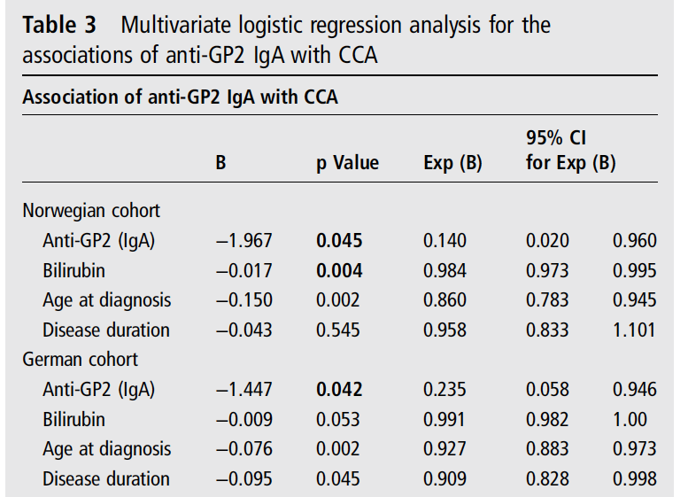
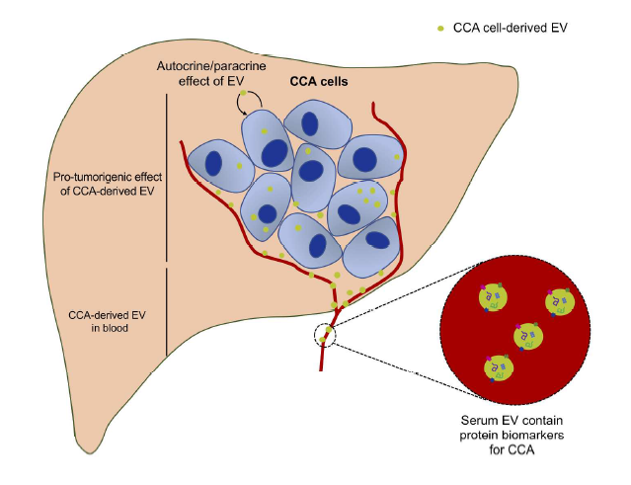
Cholangiocarcinome : Diagnostic
Jendrek, Gut, 2017
Arbelaiz, Hepatology, 2017

Slide 14
Cholangiocarcinome: Traitement
Tumeur localisée résecable: hépatectomie
Tumeur non résécable ou métastatique: chimiothérapie à visée palliative
1ere ligne: Gemcitabine-oxaliplatine
2eme ligne: Irinotecan, 5FU

Slide 15
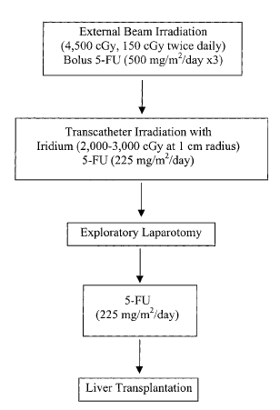
Cholangiocarcinome: Traitement
143 CSP
71 non-CSP
De Vreed, Liver Transplant, 2000
Darwish Murad, Gastroenterology, 2012

Slide 16
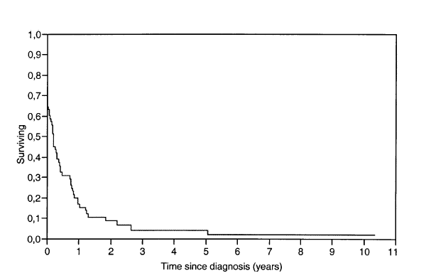
Cholangiocarcinome: Pronostic
Bergquist, J Hepatol, 2002

Slide 17
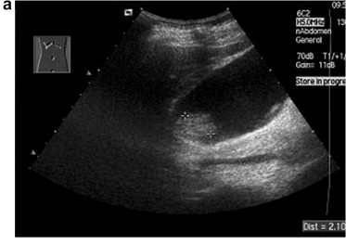
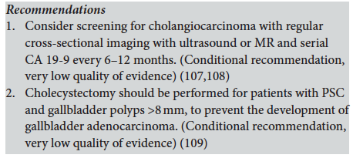
Carcinome vésiculaire
3% des patients
atteints de CSP
Said, J Hepatol, 2008
Lindor, Am J Gastroenterology, 2015

Slide 18
Overlap Syndrome

Slide 19
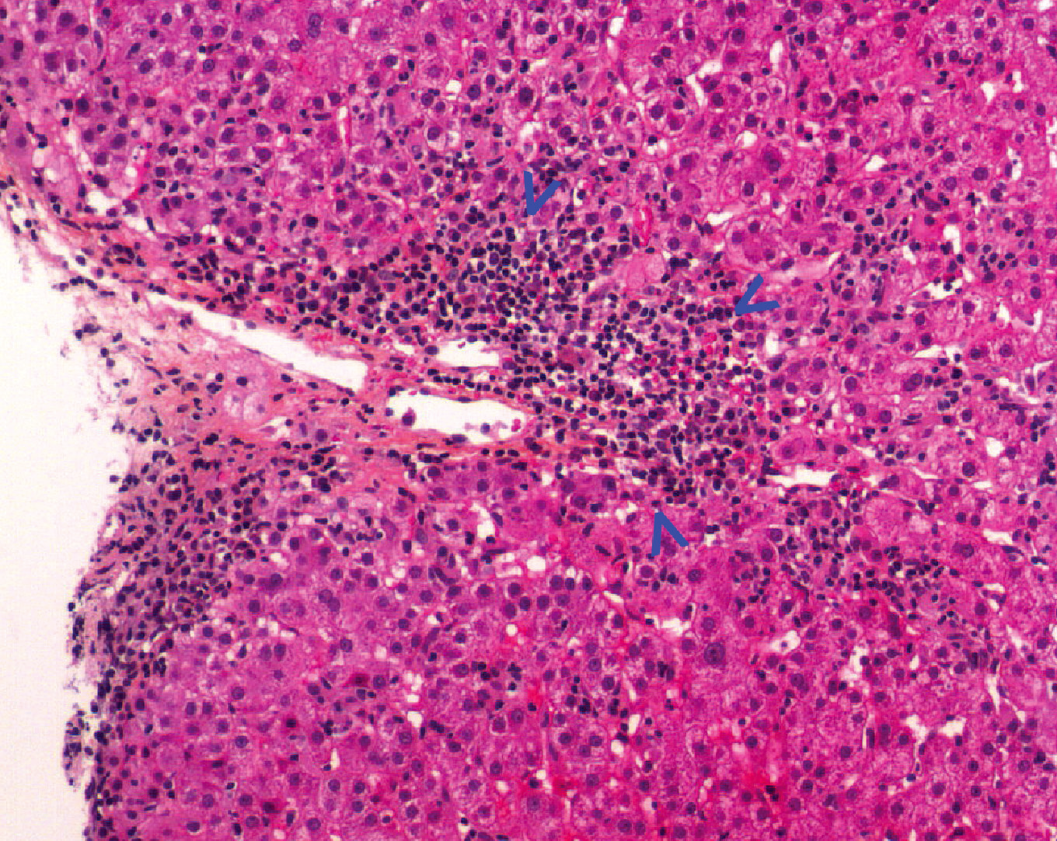
Cas clinique (1)
Homme de 18 ans, prurit et asthénie
Anomalies du bilan hépatiques: cytolyse 7 N, PAL 2N, élévation des IgG à 25g/l, anticorps anti-muscle lisse positifs
PBH:
Diagnostic
d’hépatite auto-immune

Slide 20
Cas clinique (2)
Introduction d’un traitement par corticoides + azathioprine -> rémission biologique
3 ans après: prurit et cholestase anictérique sans modification des transaminases
Bili-IRM: signes caractéristiques de CSP. Diagnostic d’Overlap syndrome
Ajout AUDC: normalisation du bilan hépatique

Slide 21
Overlap: Epidemio
  5-10% des CSP
  Fréquent chez l’enfant et l’adulte jeune
  Cholangite sclérosante auto-immune (ASC)
Gregorio, Hepatology, 2001

Slide 22
Overlap: Diagnostic
Présence d'au moins 2 des critères habituels de chacune des 2 maladies :
  HAI
    ALAT > 5 N
    IgG > 2N ou anti-muscle lisse (AML) ≥ 1/40
    Nécrose parcellaire lymphocytaire d'intensité modérée ou sévère (indispensable)
    +
  CSP
    PAL > 2 N ou GGT > 5 N
    cholangite fibreuse et oblitérante
    anomalies cholangiographiques
    PBH indispensable
  EASL Practice Guidelines, JHepatol 2009
  AASLD Practice Guidelines, Hepatology, 2010

Slide 23
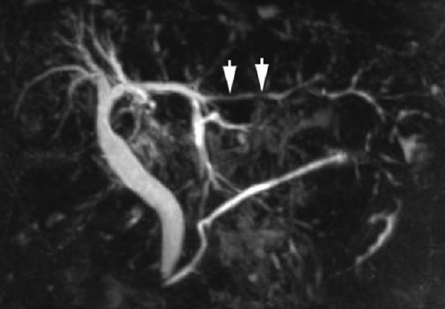
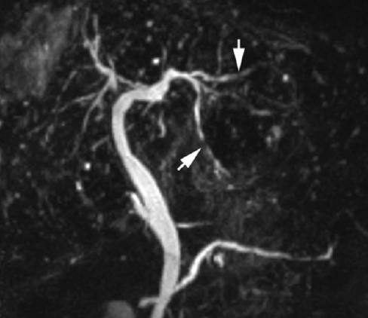
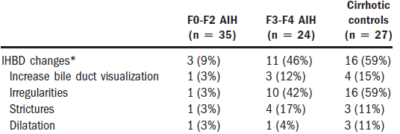
F3-F4 AIH
HCV cirrhosis
Lewin, Hepatology, 2009

Slide 24
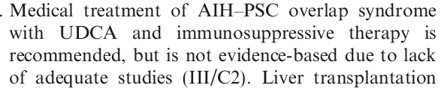
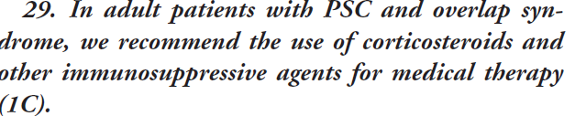
Overlap: Traitement
Traitement de l’hépatite auto-immune
Traitement de la CSP: AUDC 15-20 mg/kg/j
  EASL Practice Guidelines, JHepatol 2009
  AASLD Practice Guidelines, Hepatology, 2010

Slide 25
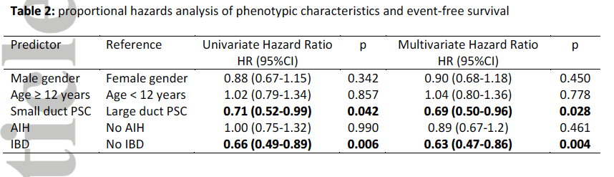
Overlap: Pronostic
Deneau, Hepatology, 2017

Slide 26
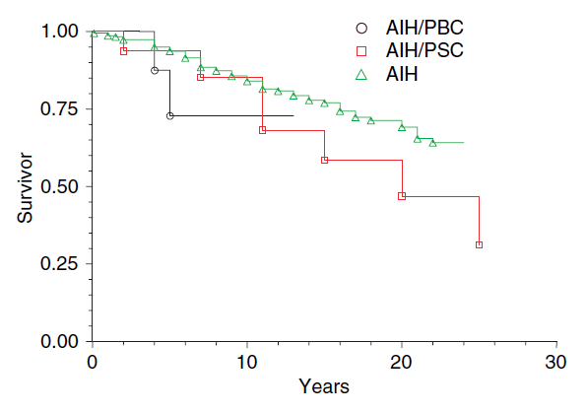
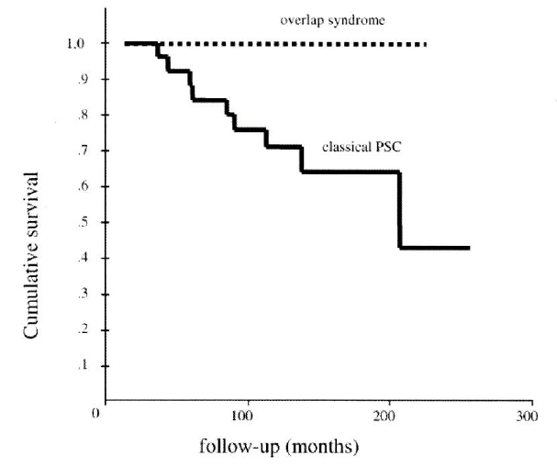
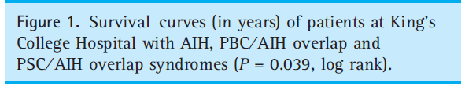
Overlap: Pronostic
n = 7
UDCA + IS
n = 238
n = 34
UDCA
n = 16
Al-Chalabi, Aliment Pharmacol Ther, 2008
Floreani, AM J Gastroenterol, 2005

Slide 27
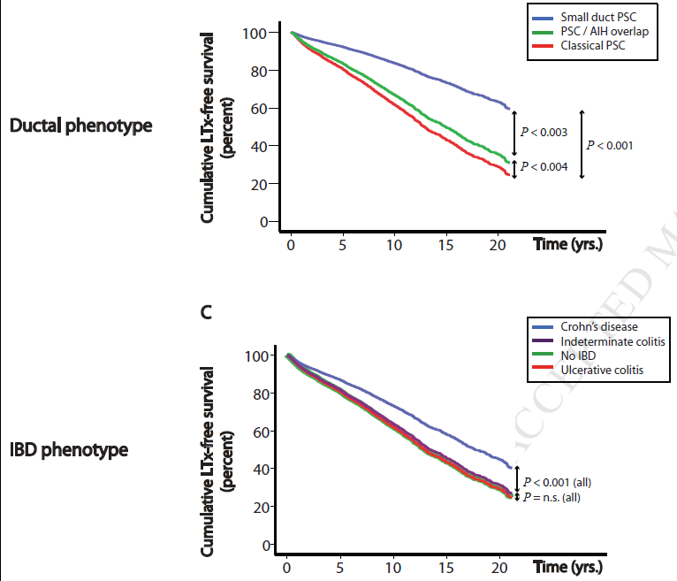
Overlap: Pronostic
Non traité: pronostic inférieur à CSP
Traité: meilleur pronostic que CSP seule
Weissmuller, Gastroenterology, 2017

Slide 28
Overlap: Recommandations
HAI avant 25 ans: faire bili-IRM
Après 25 ans, y penser si modification des tests hépatiques d’une HAI ou d’une CSP sous traitement
Lindor, Am J Gastroenterology, 2015

Slide 29
CSP des petits canaux

Slide 30
Cas clinique (1)
Patiente de 30 ans
Maladie de Crohn depuis 8 ans
Cholestase anictérique chronique
Bili-IRM : normale

Slide 31
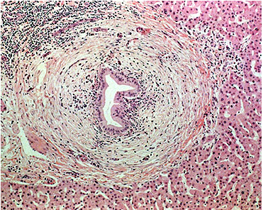
Cas clinique (2)
PBH
Diagnostic CSP petits canaux
Ajout AUDC: normalisation du bilan hépatique
10 ans plus tard: bilan hépatique normal, élastométrie à 4 kPa
cholangite fibreuse oblitérante

Slide 32
CSP petits canaux: Epidémio
5 à 10% des CSP
Plus souvent associé à la maladie de Crohn

Slide 33
CSP petits canaux: Diagnostic
Cholestase anictérique chronique
Bili-IRM normale
Histologie retrouvant des signes de CSP: cholangite fibreuse oblitérante, anomalies des canaux biliaires (atrophie des cholangiocytes, canal biliaire irrégulier)
PBH indispensable
Diagnostic parfois redressé après relecture de la Bili-IRM
  EASL Practice Guidelines, J Hepatol, 2009
  AASLD Practice Guidelines, Hepatology, 2010

Slide 34
CSP petits canaux: Traitement
Idem traitement CSP typique
AUDC 15-20mg/kg/j

Slide 35
CSP petits canaux: Pronostic
Deneau, Hepatology, 2017

Slide 36
CSP petits canaux: Pronostic
Weissmuller, Gastroenterology, 2017

Slide 37
CSP petits canaux: Pronostic
Meilleur que CSP typique
Survie sans TH : 29 ans versus 21 ans
Pas de risque de cholangiocarcinome
Peut évoluer vers atteinte gros canaux (15%)
→ Surveillance plus espacée?
Broomé , J. Hepatol, 2002
Björnsson, Gut, 2002
Angulo, Hepatology, 2002

Slide 38
Conclusion
Cholangiocarcinome: risque élévé, diagnostic difficile, pronostic péjoratif
Overlap: association CSP et HAI, sujet jeune, biopsie obligatoire, y penser
CSP petits canaux: bili-IRM normale, biopsie obligatoire, bon pronostic

Slide 39
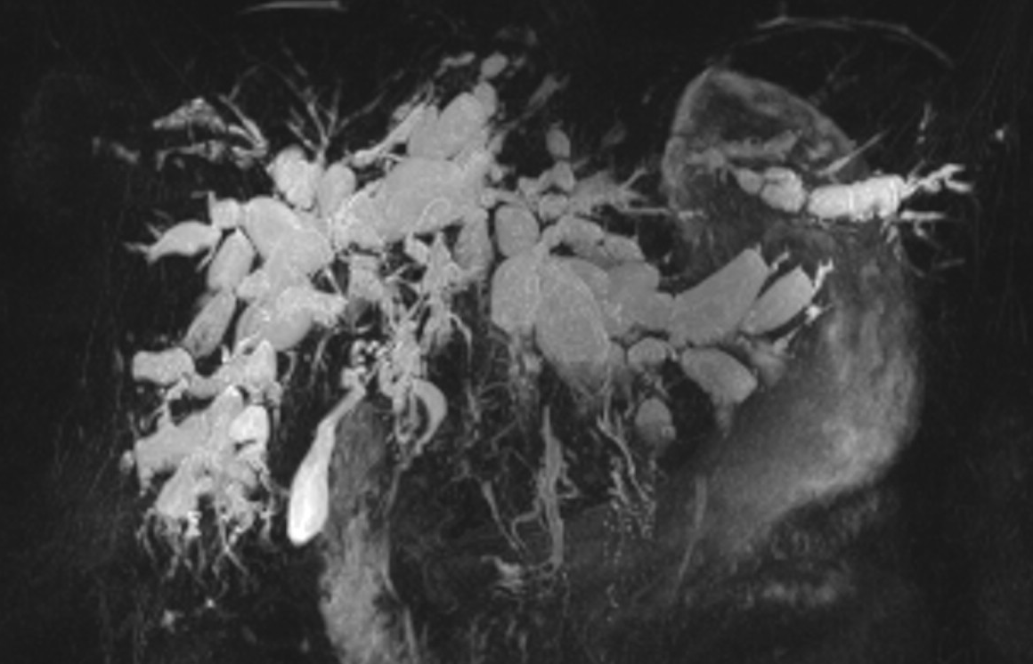
CSP dilatations kystiques

